Slide 1
CONOCER PARA QUERER,
QUERER PARA CUIDAR,
CUIDAR PARA COMPARTIR.

Slide 2
CONSTRUCTIVO CIENCIAS, ARTES Y OFICIOS (1956) de Julio Alpuy

Slide 3
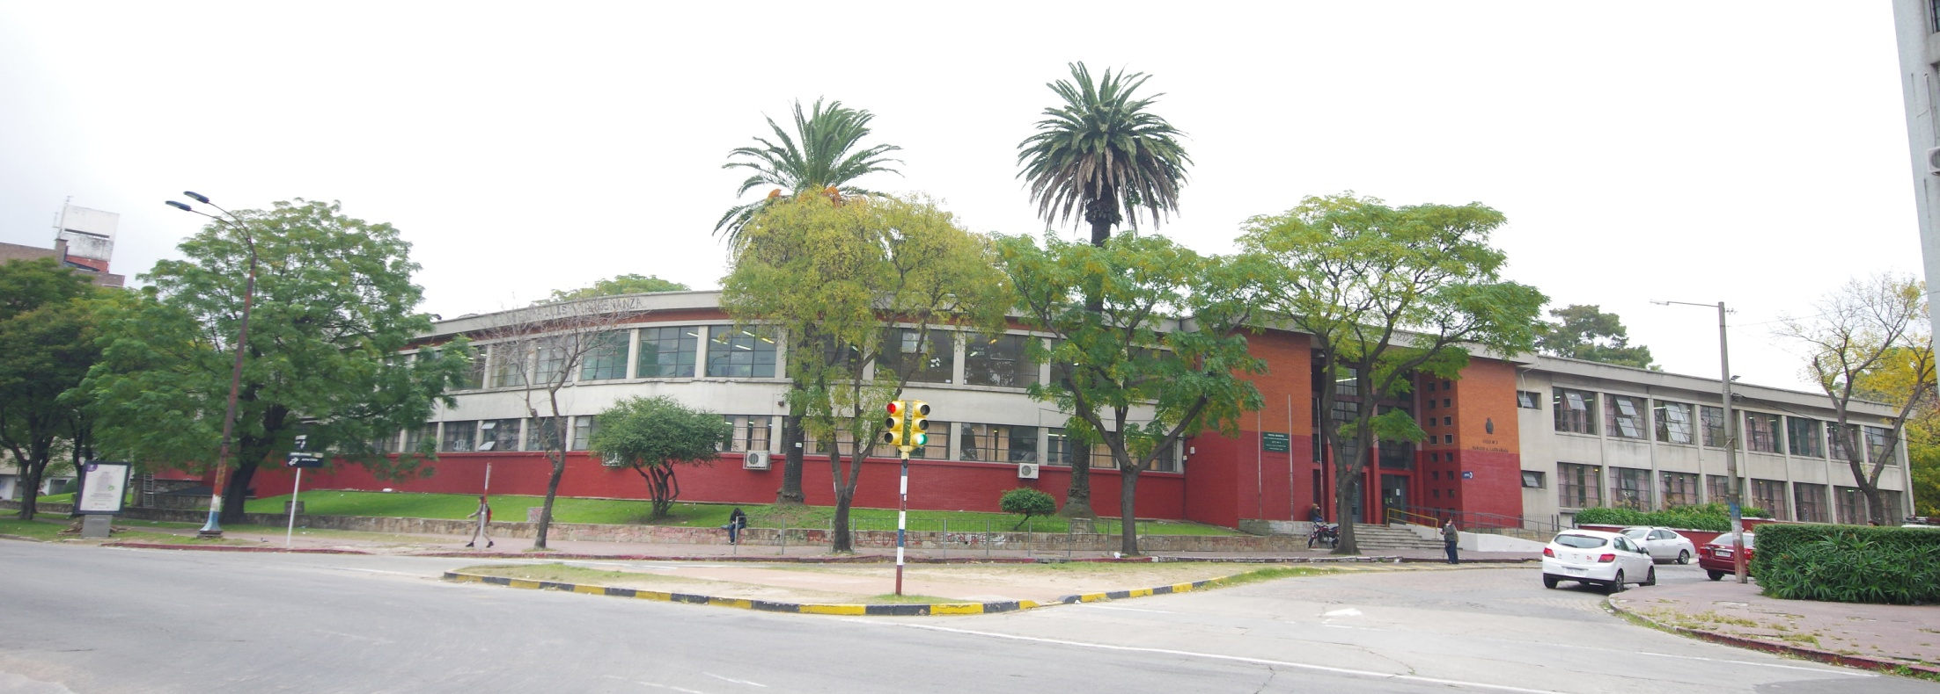
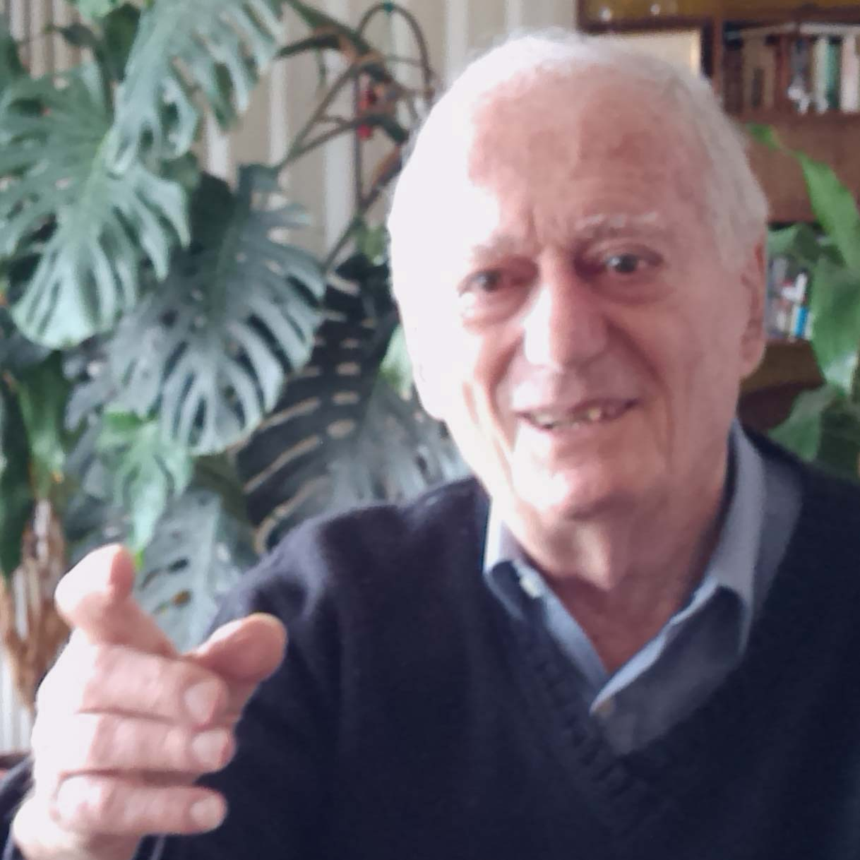
En el año 2015, el edificio del Liceo Dámaso Antonio Larrañaga, proyectado por el arquitecto uruguayo José Scheps, fue declarado Monumento Histórico Nacional.

Slide 4

Cuando se construyó, entre 1951 y 1955, una ley permitía destinar hasta el 5% del presupuesto de los edificios educativos a obras de arte.

Slide 5
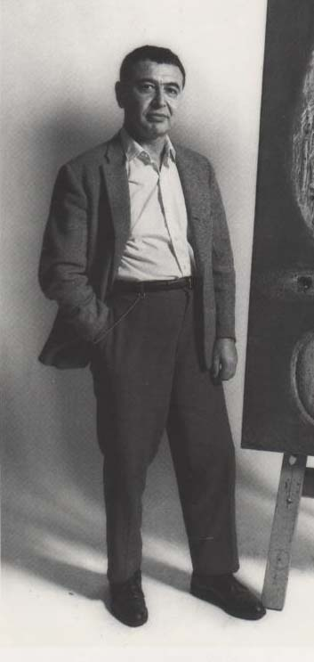
El arquitecto Scheps decidió incluir un mural del artista uruguayo Julio Alpuy (1919-2009) y ubicarlo en la pared externa de la Biblioteca, al alcance de los alumnos.

Slide 6
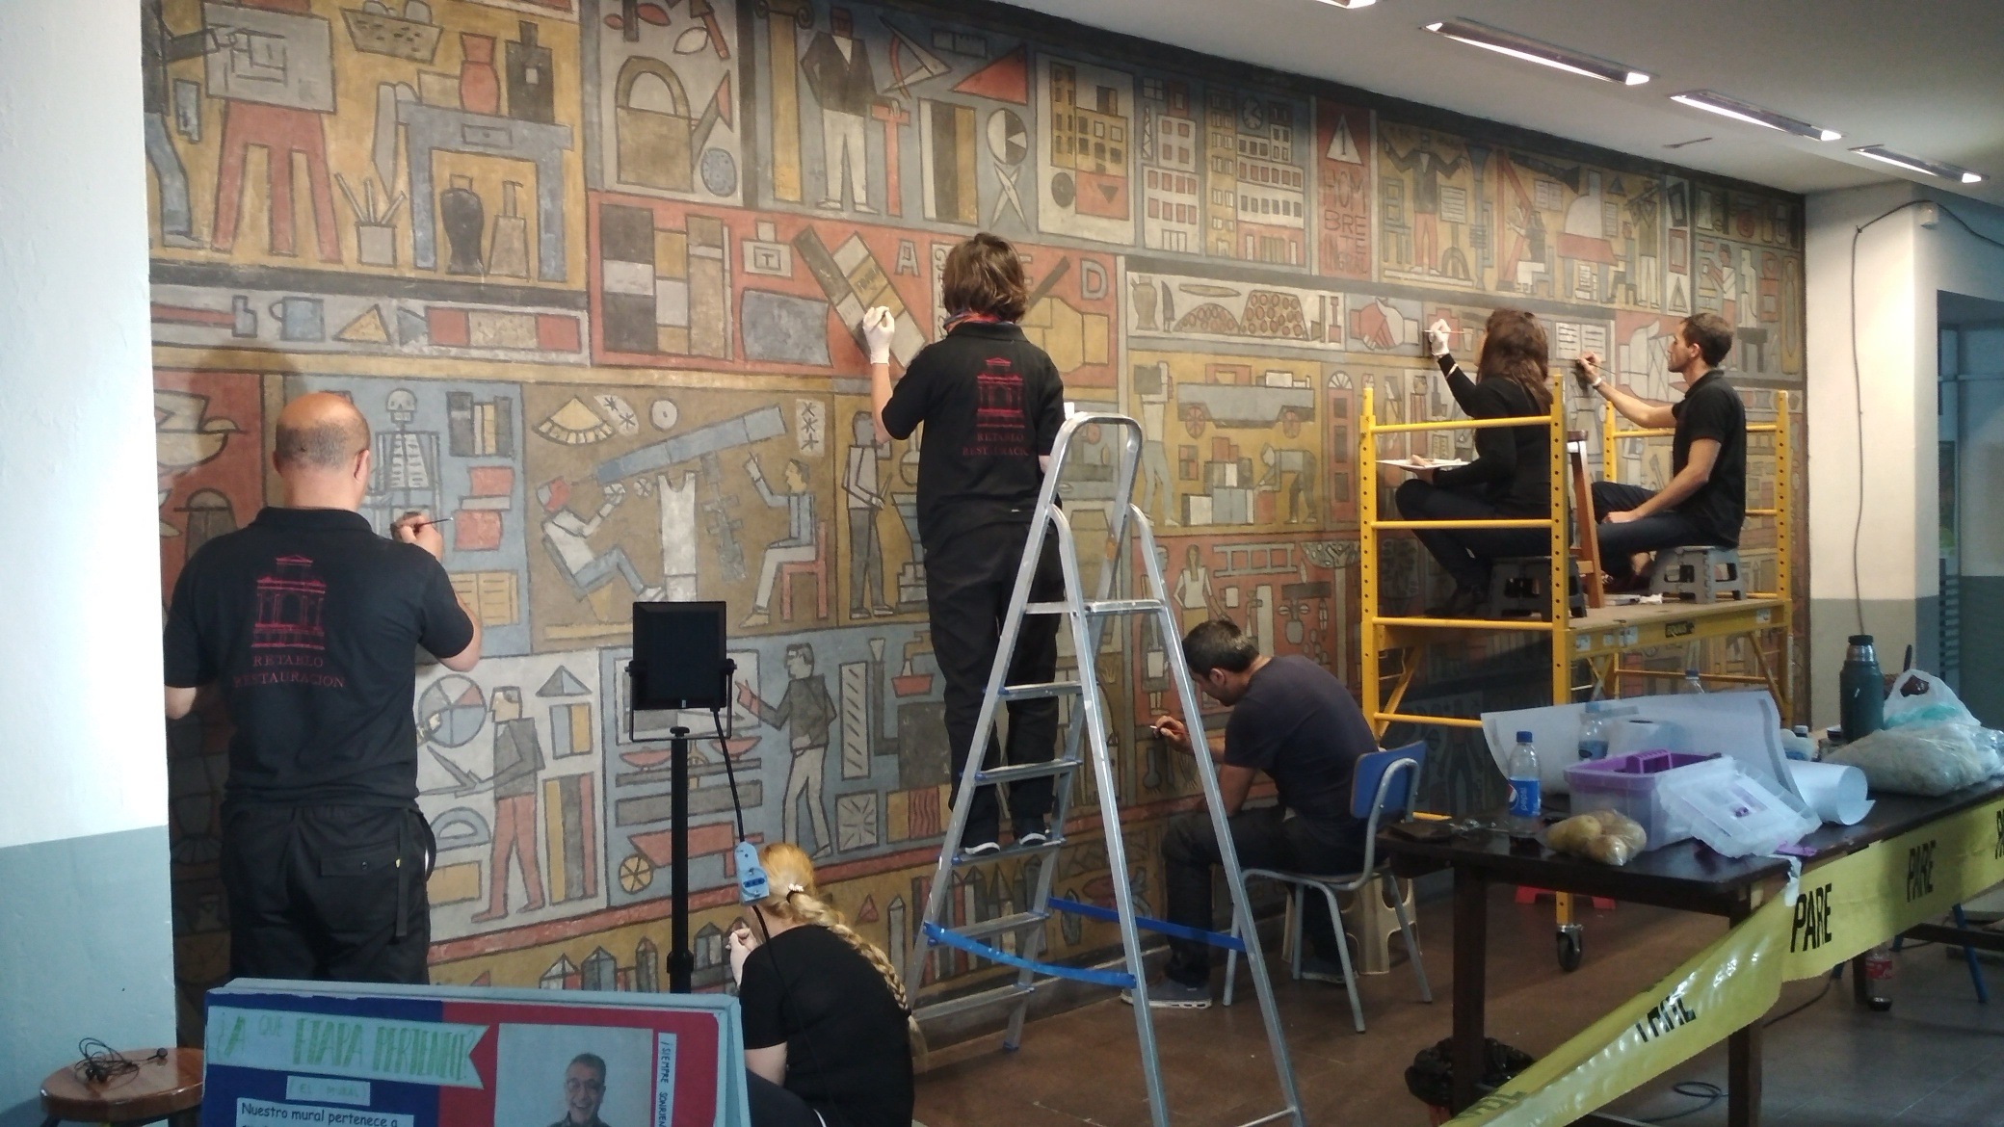
El mural fue restaurado entre 2018 y 2019.

Slide 7
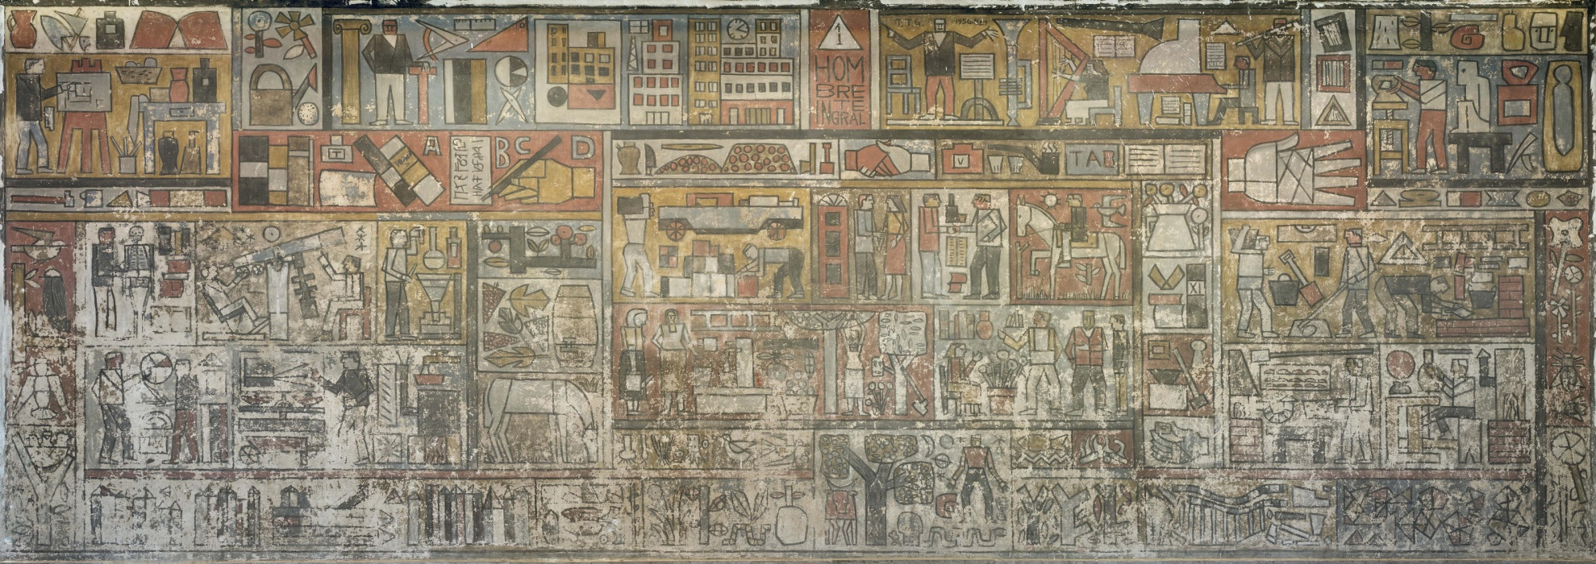
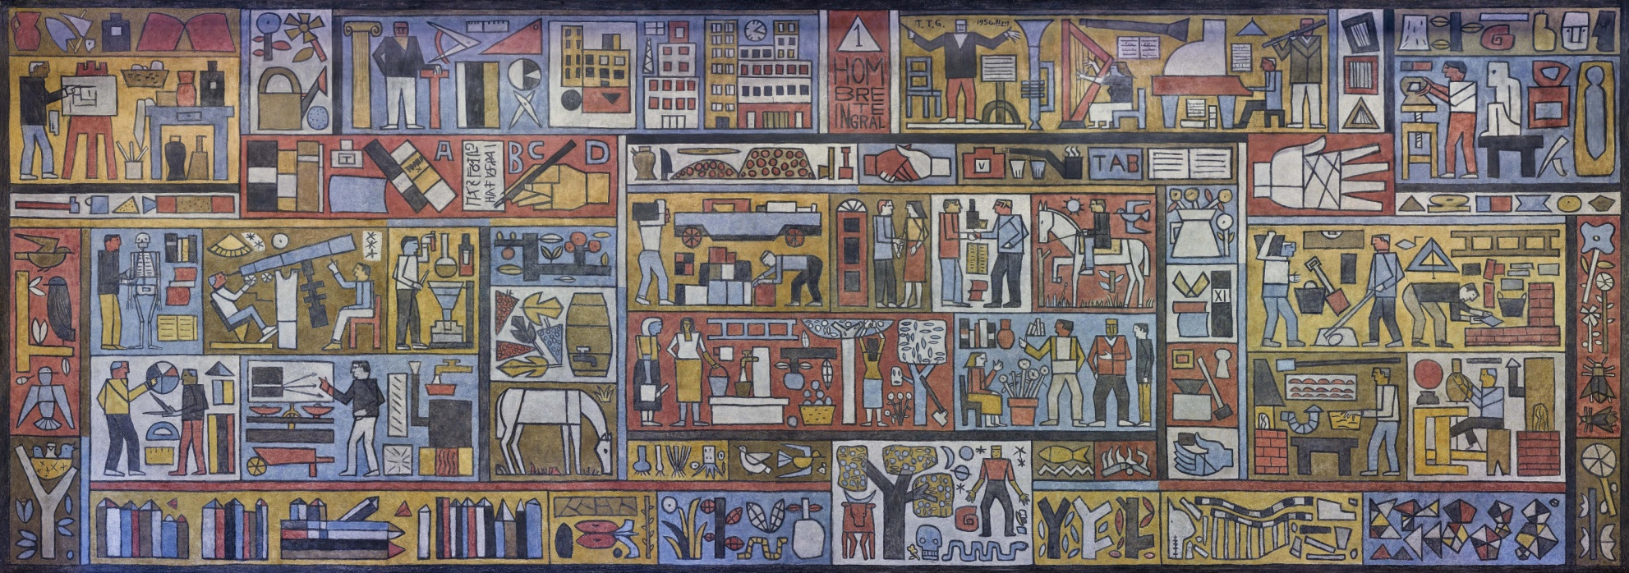
El mural fue restaurado entre 2018 y 2019.

Slide 8
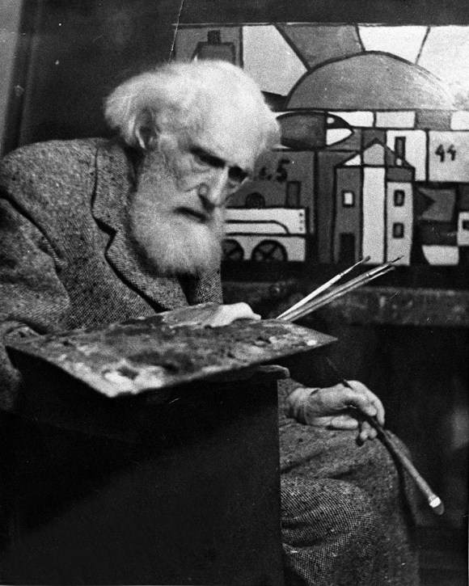
Julio Alpuy fue uno de los alumnos más importantes del artista uruguayo Joaquín Torres García.

Slide 9

Por eso el mural tiene elementos constructivistas:
Está estructurado en base a un entramado asimétrico y equilibrado de líneas horizontales y verticales, que emplea la proporción áurea y el molinete.

Slide 10
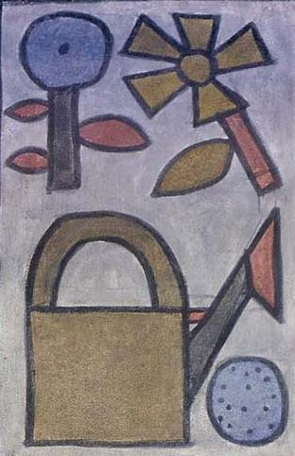
Sus figuras tienen un tratamiento sintético, planista, lineal y geometrizado.
Tiene una paleta limitada de colores.

Slide 11
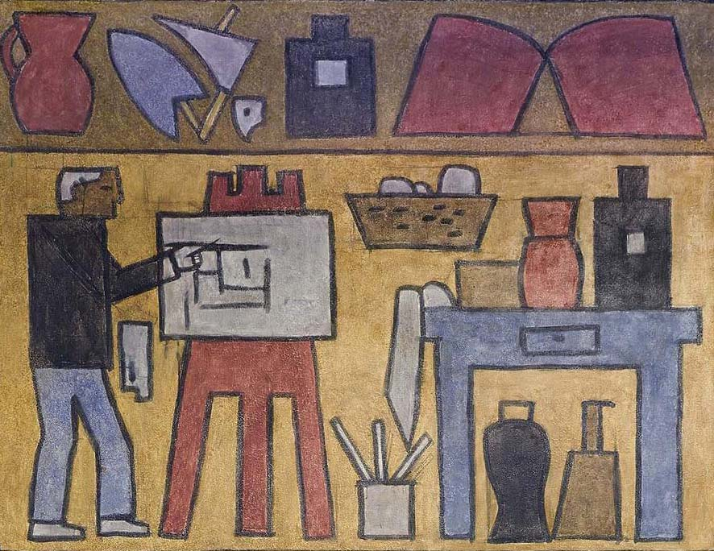
Las artes representadas en el mural son: la pintura,

Slide 12
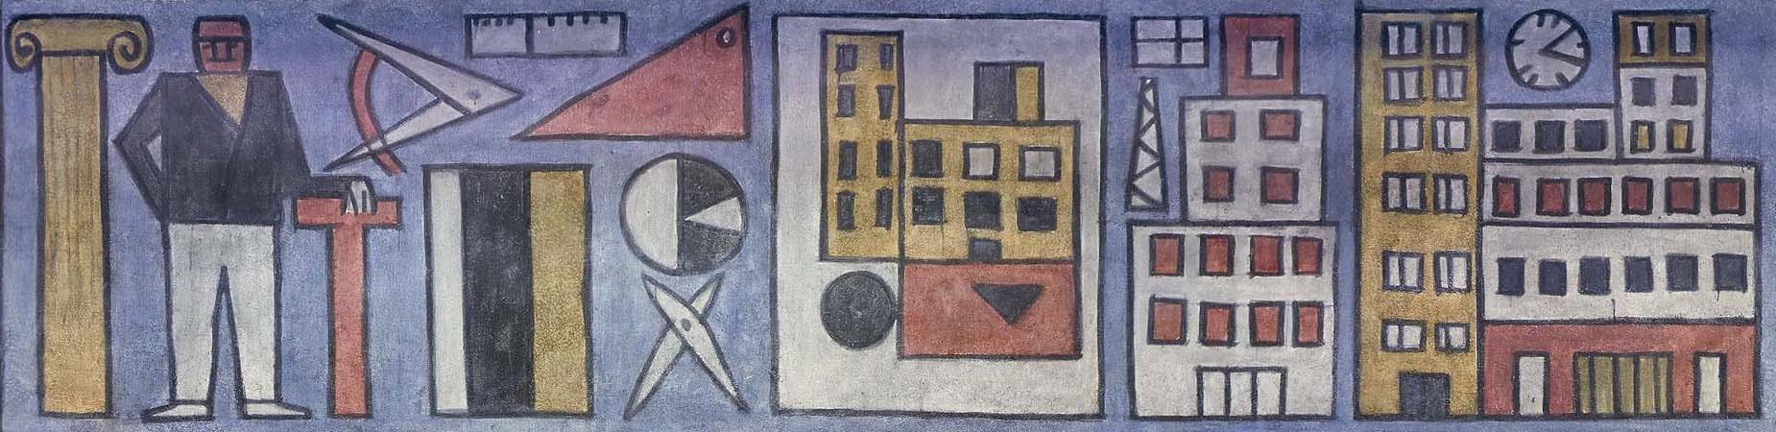
la arquitectura,

Slide 13
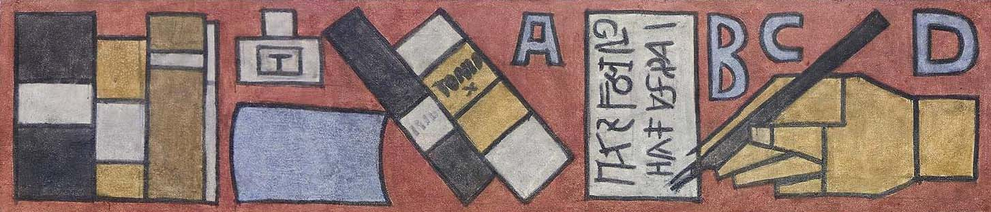
la literatura,

Slide 14
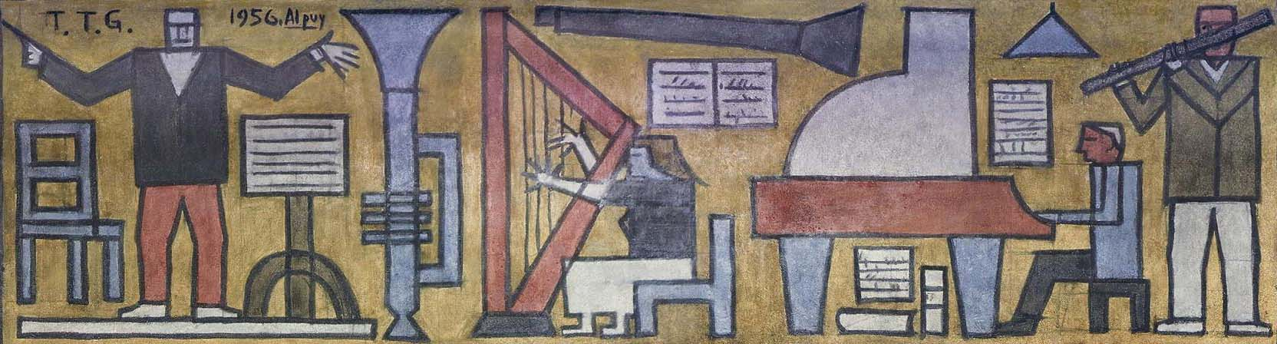
la música

Slide 15
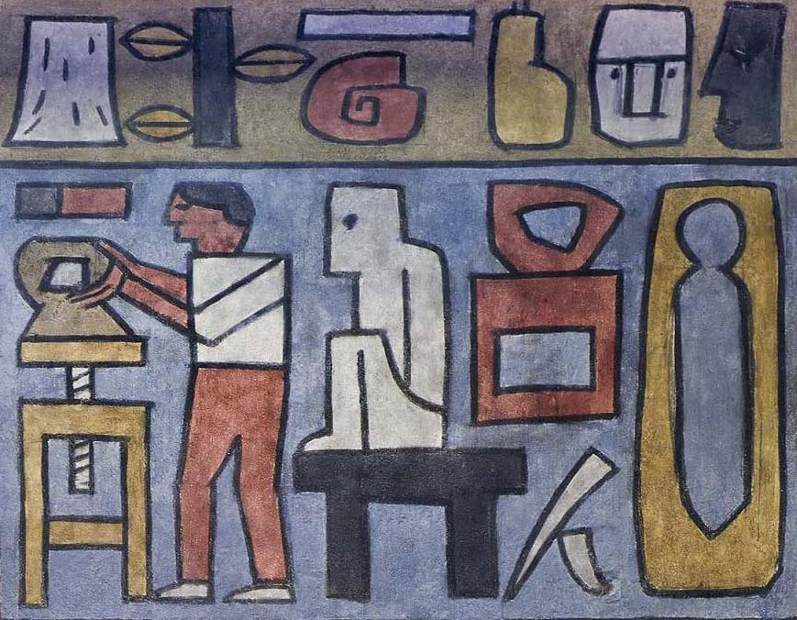
y la escultura.

Slide 16
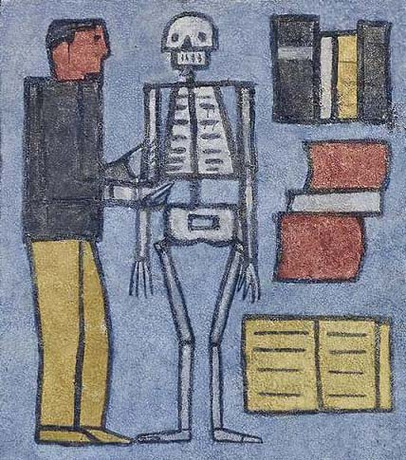
Las ciencias que figuran son: la biología,

Slide 17
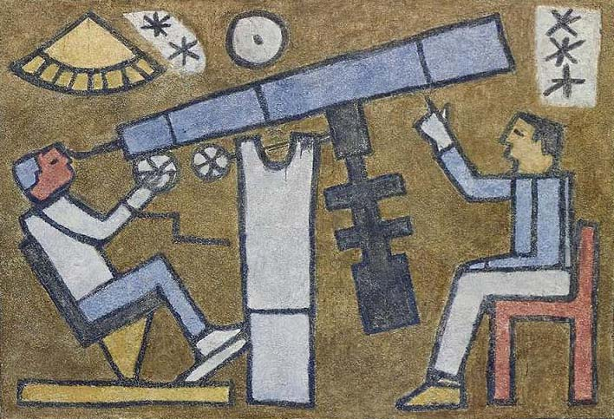
la astronomía,

Slide 18
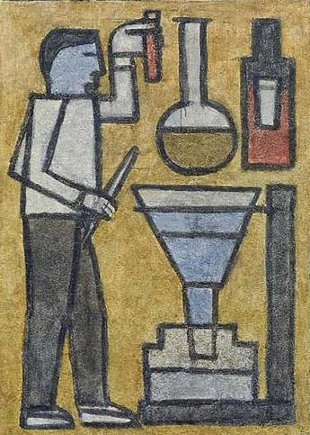
la química,

Slide 19
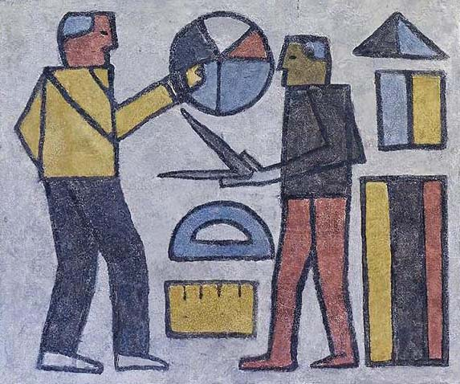
la matemática

Slide 20
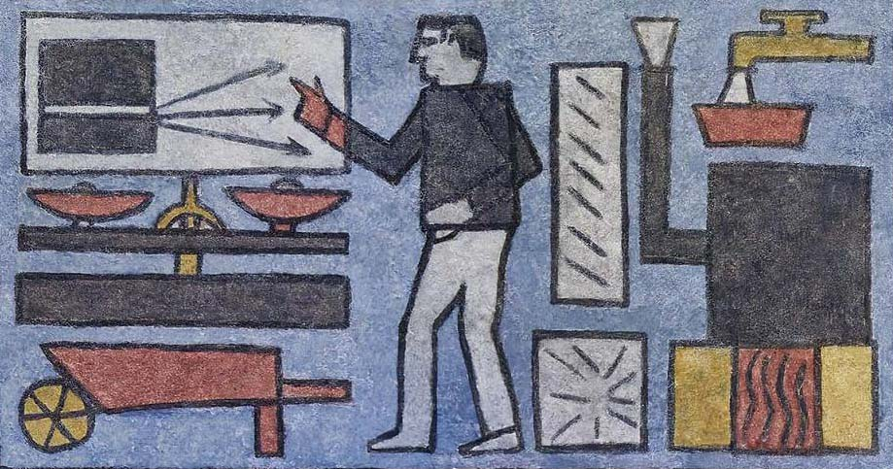
y la física.

Slide 21
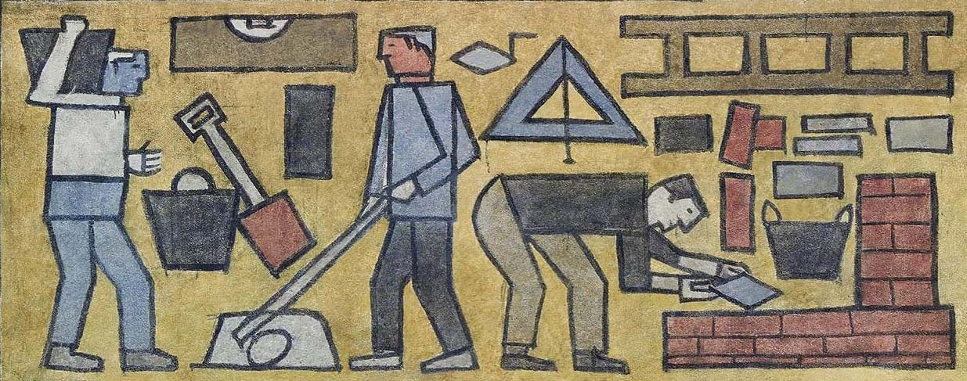
Los oficios ilustrados son: la construcción,

Slide 22
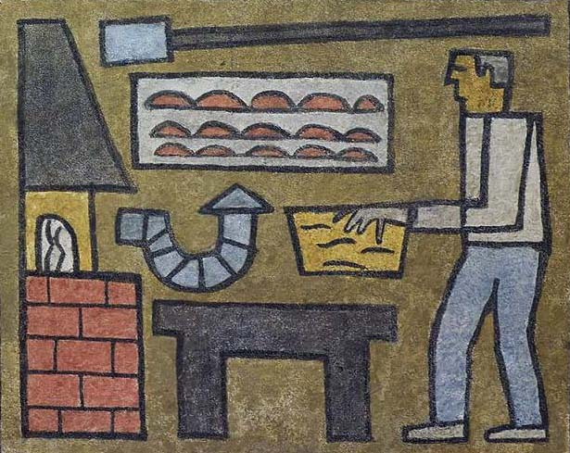
la panadería

Slide 23
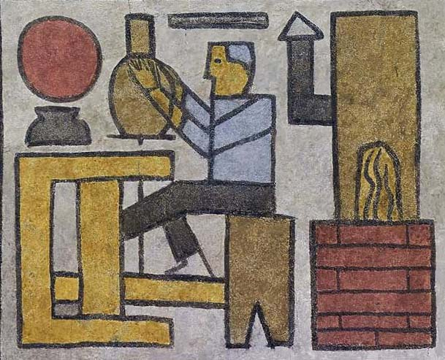
y la alfarería.

Slide 24
Esta visión idealizada de las actividades humanas resalta la convivencia armónica de los hombres entre sí y de éstos con la naturaleza.
También destaca el valor del trabajo como fuente de realización.

Slide 25
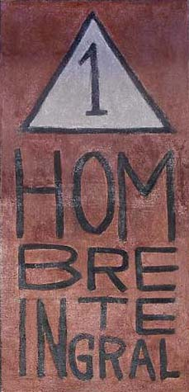
Del diálogo entre la actividad manual e intelectual surge el “hombre integral”.

Slide 26
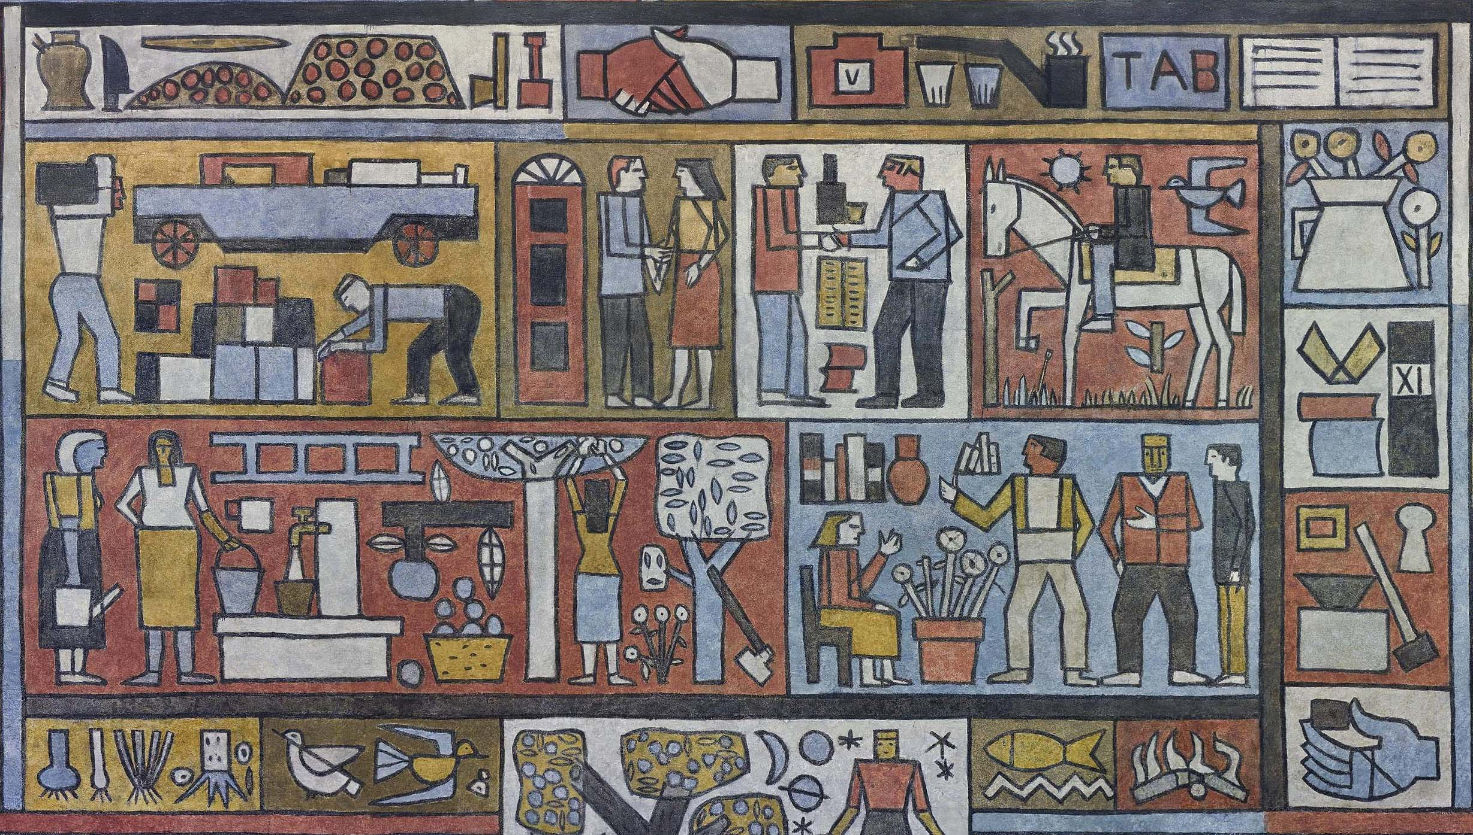
El sector central, zona de gran carga simbólica, está inscripto en un rectángulo áureo (si dividimos el lado mayor entre el lado menor obtendremos el número phi: 1,618).

Slide 27
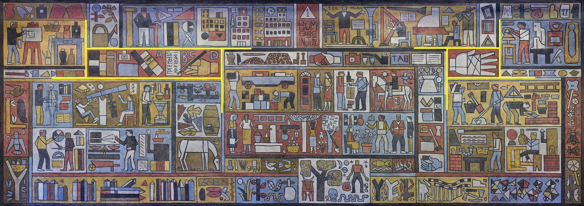
El rectángulo áureo se encuentra entre dos molinetes.

Slide 28
En el lado superior de este rectángulo, un apretón de manos enlaza elementos referidos al trabajo con elementos referidos al ocio.

Slide 29
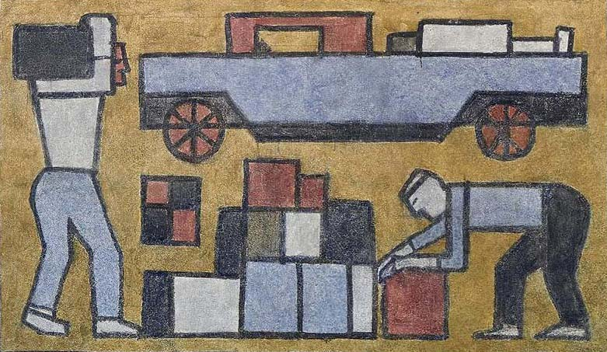
Debajo de esta franja, encontramos escenas que podrían aludir al trabajo en equipo,

Slide 30
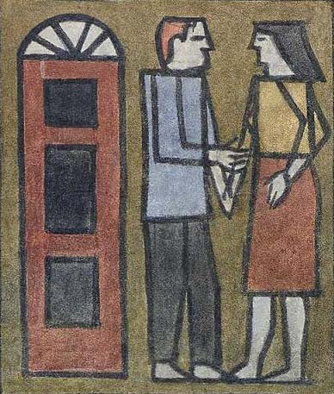
a la pareja,

Slide 31
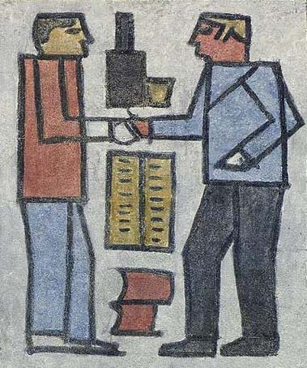
a la amistad,

Slide 32
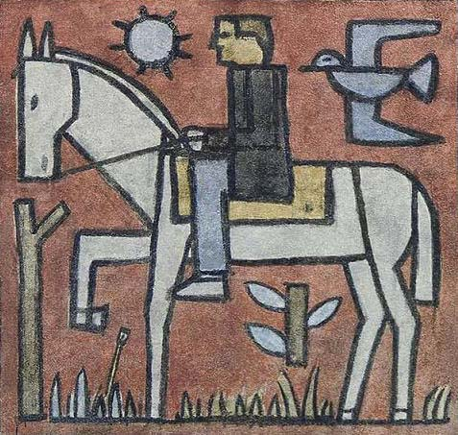
a la comunión del hombre con la naturaleza y a su condición de viajero,

Slide 33
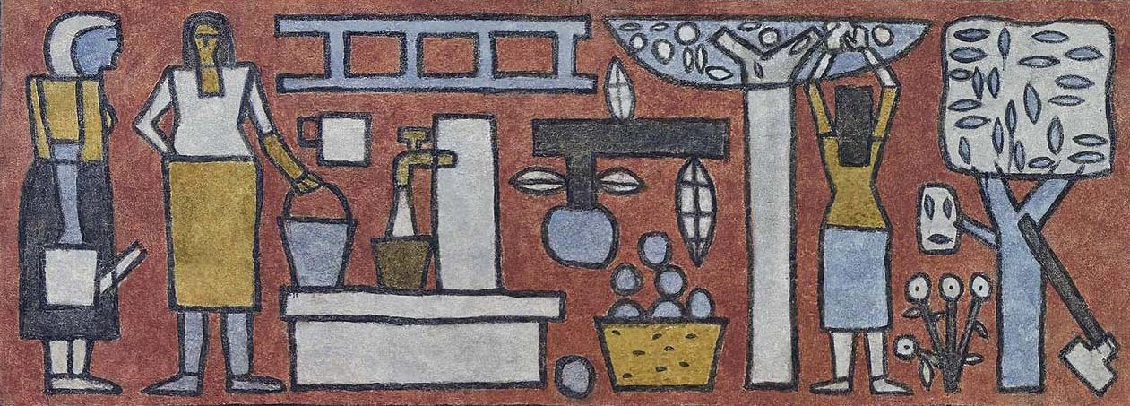
a la camaradería y las labores del campo

Slide 34
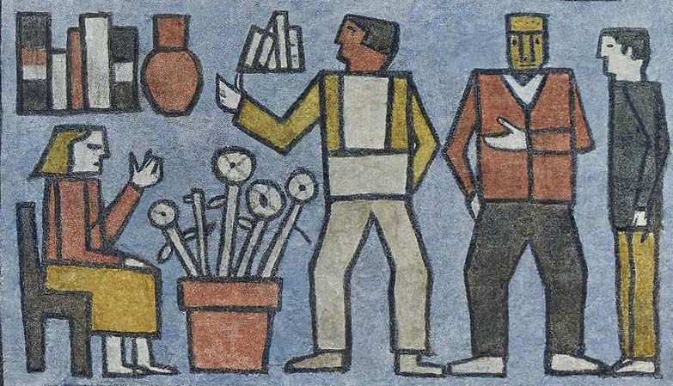
y al debate de ideas.

Slide 35
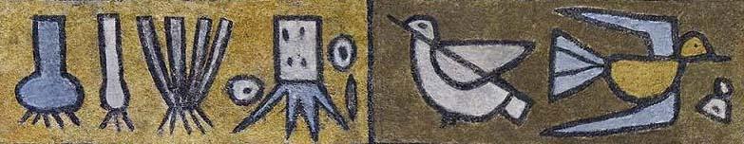
En la base del rectángulo áureo aparecen representaciones de los cuatro elementos: tierra, aire,

Slide 36
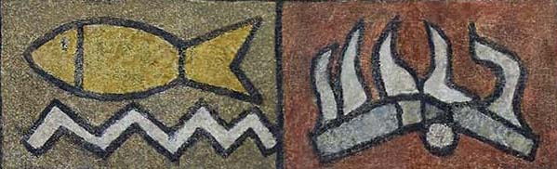
agua y fuego.

Slide 37
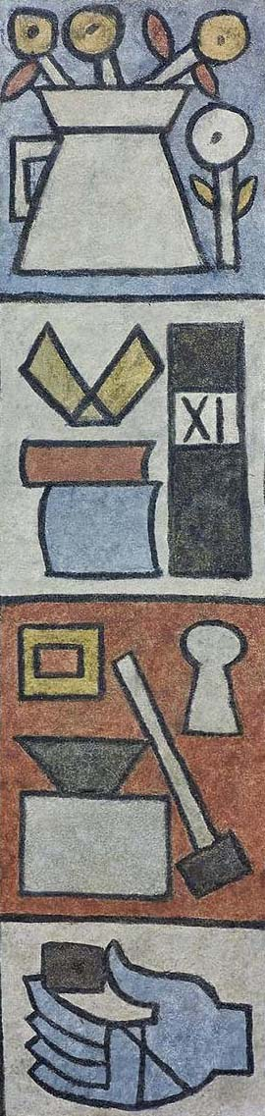
En el lado derecho del rectángulo áureo hay figuras que reúnen naturaleza y creación humana y referencias a la actividad intelectual y manual.

Slide 38
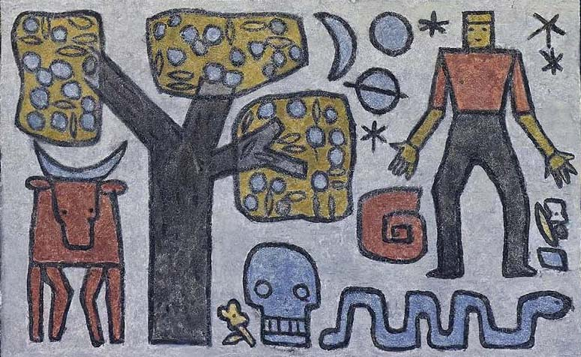
Sobresaliendo hacia abajo, en la base del rectángulo áureo, hay una escena enigmática. La presencia del árbol y la de la serpiente recuerdan al Paraíso bíblico.

Slide 39
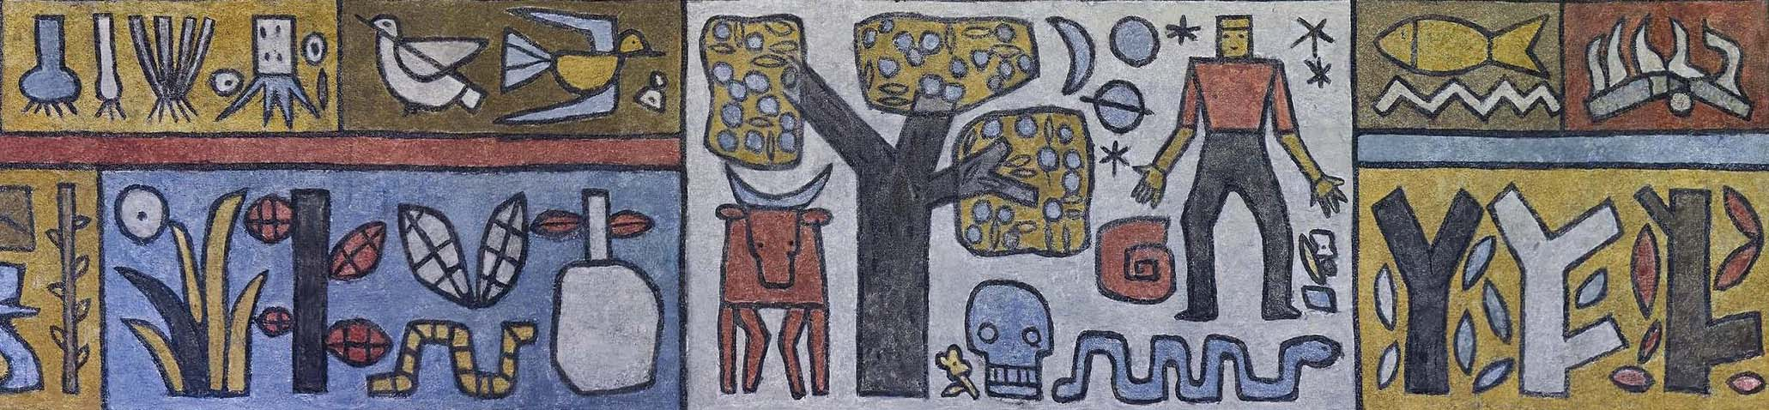
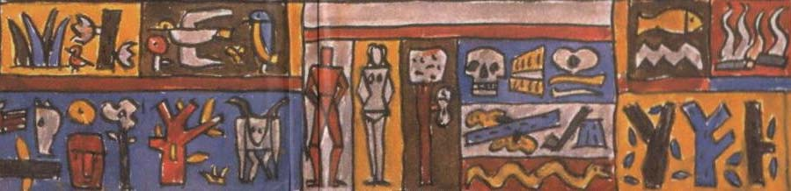
En un boceto para este mural realizado hacia 1955, en ese compartimento, a la izquierda del árbol, Alpuy había representado a Adán y Eva.

Slide 40
Rodeado por los planetas y los astros, el hombre afirma su unidad con el Cosmos.
El caracol, asociado a la fertilidad, representa la vida. La calavera transmite un mensaje complementario.

Slide 41
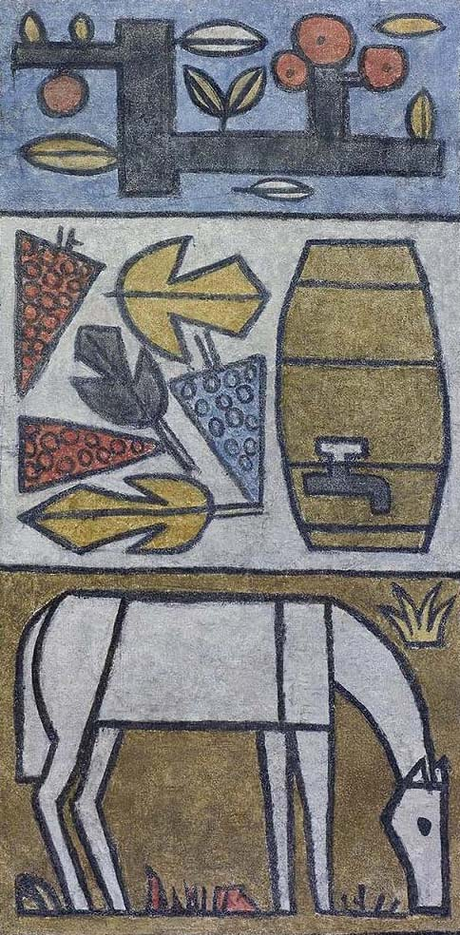
La vaca, los caballos y los frutos que aparecen en otros sectores del mural, son referencias a la vida del hombre en el campo, una vida que el pintor experimentó en su infancia y adolescencia.

Slide 42
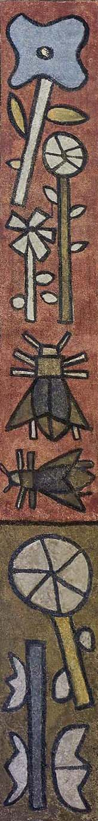
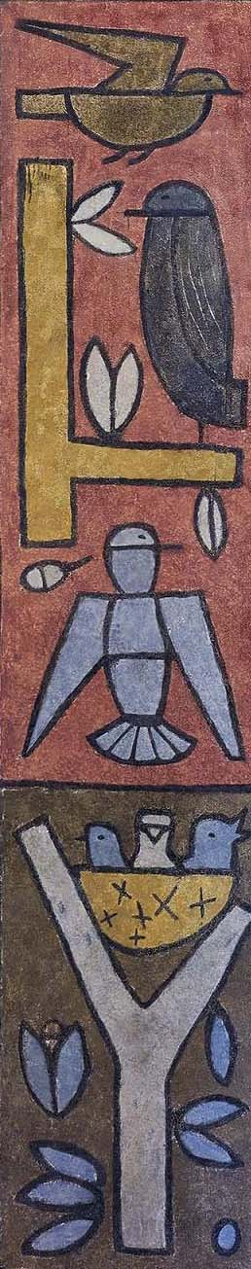
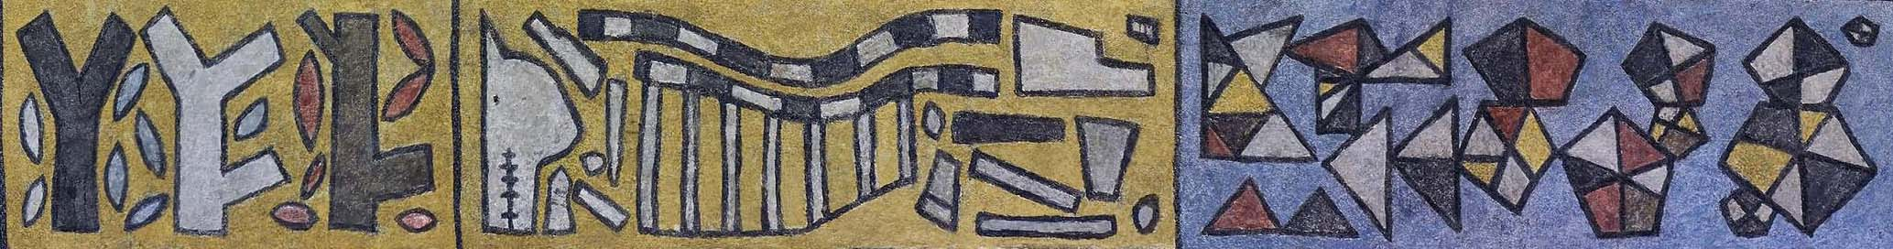
De ambos lados del compartimento que recuerda al Paraíso, parten dos guardas horizontales que se prolongan verticalmente en las esquinas inferiores del mural.
En ellas están representados distintos aspectos de lo que para Joaquín Torres García era el plano material, es decir, lo animal, lo vegetal y lo mineral.

Slide 43
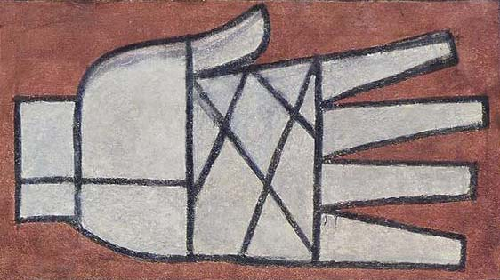
Entre los aspectos simbólicos del mural se destaca por su escala la mano, que refiere a la creación.

Slide 44
CONOCER PARA QUERER,
QUERER PARA CUIDAR,
CUIDAR PARA COMPARTIR.

Slide 45
FOTOS
. Arana, M., Lorente, R., De Torres, C. y Haber, A. Julio Alpuy. Retrospectiva. Montevideo: Intendencia Municipal de Montevideo.
. Archivo El País ttps://www.elpais.com.uy/informacion/obra-torres-garcia-cuadro-picasso.html
. Camilo Wuhl
. Carola Wuhl
. Álvaro Zinno
TEXTOS
. Carola Wuhl

